Slide 1
2019秋导学方案
乔少华

Slide 2
第一步：先打开国家开放大学学习平台，点击学生登录。

Slide 3
第二步：请输入用户名（学号），密码（出生年月日八位）

Slide 4
第三步：首先登录到学习页面，在学课程中选择《电子商务概论》点击进入。

Slide 5
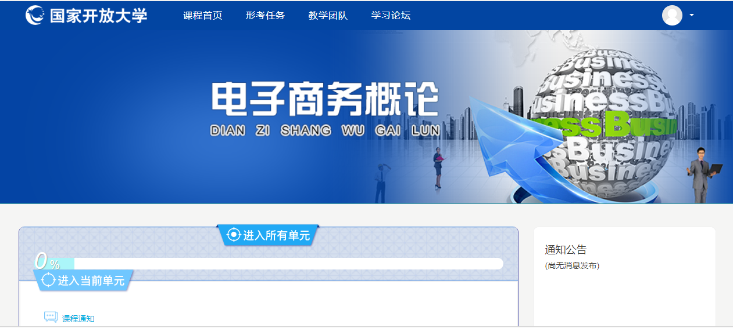
第四步：进入到课程学习主页

Slide 6
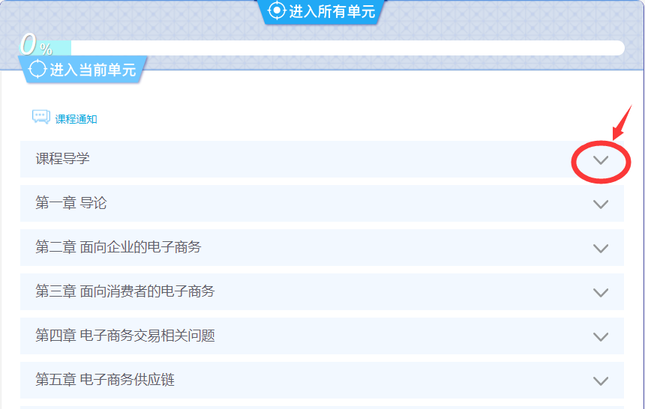
第五步：进入到课程学习主页，点击课程导学，查看课程考核方式。

Slide 7
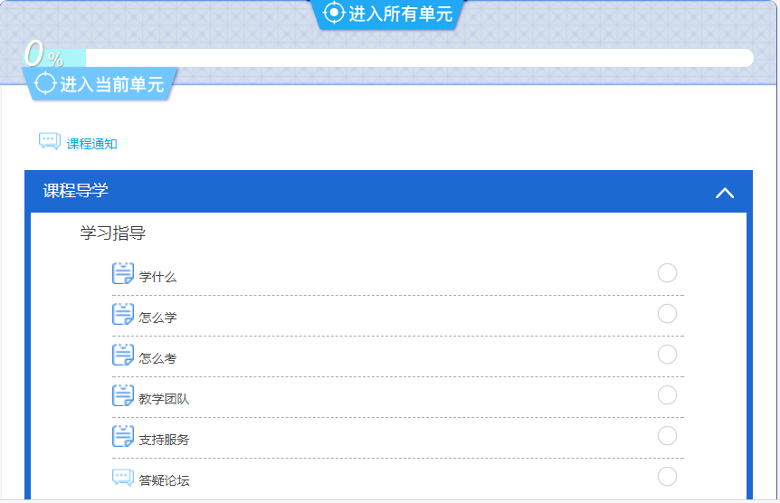
第六步：点击进入到怎么学

Slide 8
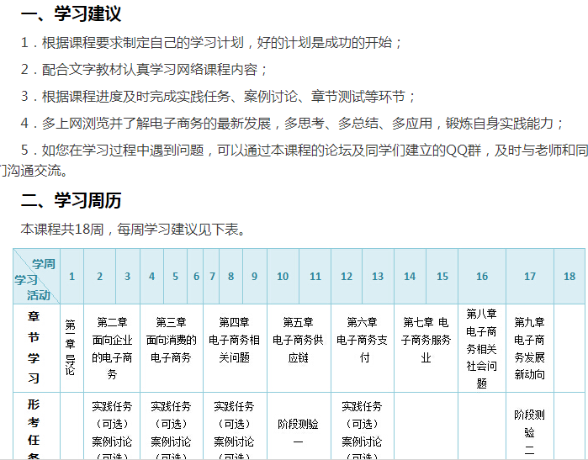

Slide 9
第七步：点击进入到怎么考
本课程采用形成性考核与终结性考试相结合的考核方式。形成性考核占课程综合成绩的50%，终结性考试占课程综合成绩的50%。课程考核成绩统一采用百分制，即形成性考核、终结性考试、课程综合成绩均采用百分制。
一、形成性考核安排
请注意：“案例讨论”、“实践任务”均为多选一任务，具体选择哪次任务作为形考任务由省校老师决定，所以请各位同学注意“课程公告”老师发布的消息，以免选错任务。
二、终结性性考试安排
1．考试目的：终结性考试是在形成性考核的基础上，对学生学习情况和学习效果进行的一次全面检测。
2．命题原则
第一，本课程的考试命题严格控制在教学大纲规定的教学内容和教学要求的范围之内。
第二，考试命题覆盖本课程教材的1-9章，既全面，又突出重点。
第三，每份试卷所考的内容，覆盖本课程教材所学内容的70%以上章节
第四，试题难度适中。一般来讲，可分为：容易、适中、较难三个程度，所占比例大致为：容易占30%，适中占50%，较难占20%。
3．考试手段：基于“国家开放大学终结性考试系统”进行网络考试。

Slide 10
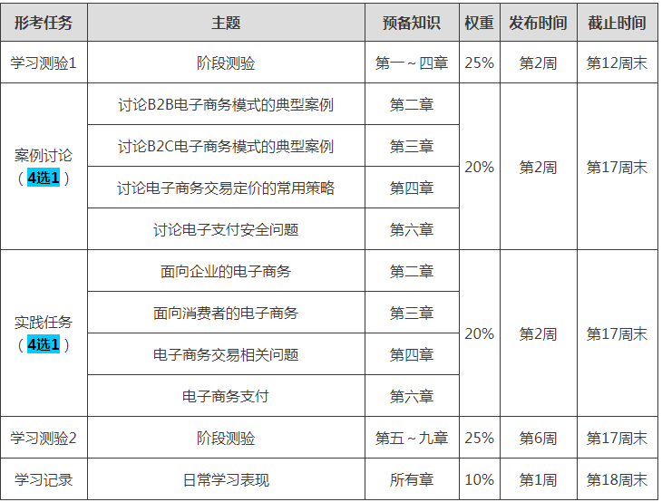

Slide 11
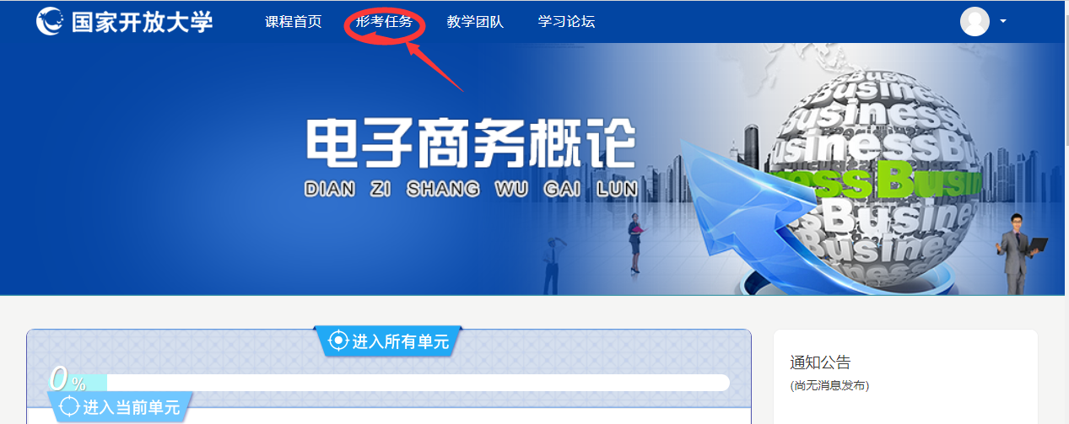
第八步：点击这里完成作业

Slide 12
第九步：点击这里进入形考

Slide 13
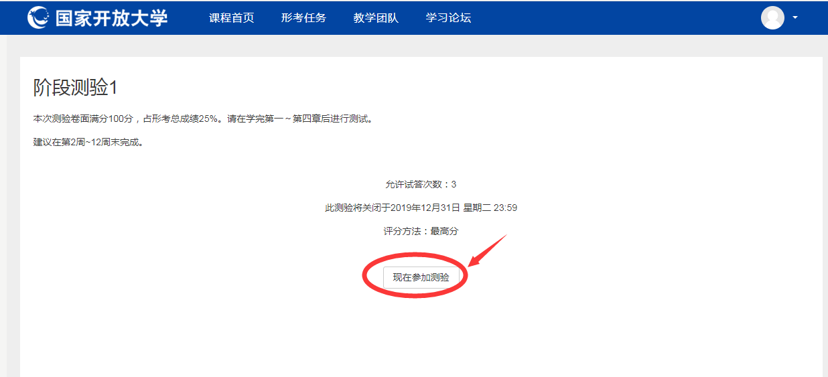
第十步：点击这里开始完成第一次形考

Slide 14
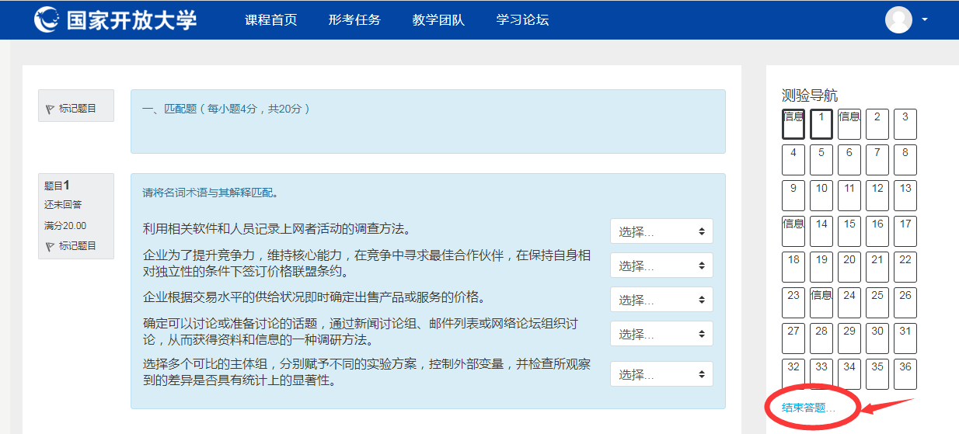
第十一步：依次答题，最后点击结束答题。

Slide 15
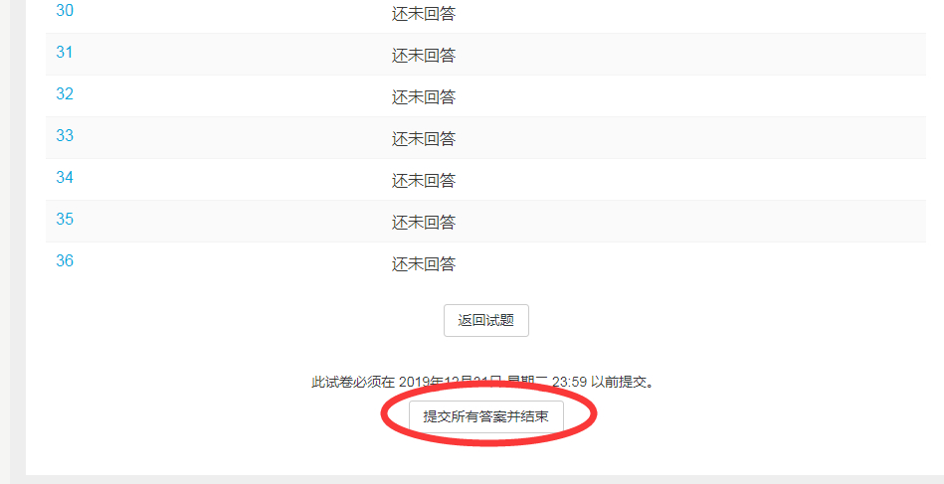
第十二步：点击这里提交答案并结束，依次完成所有形考任务。

Slide 16
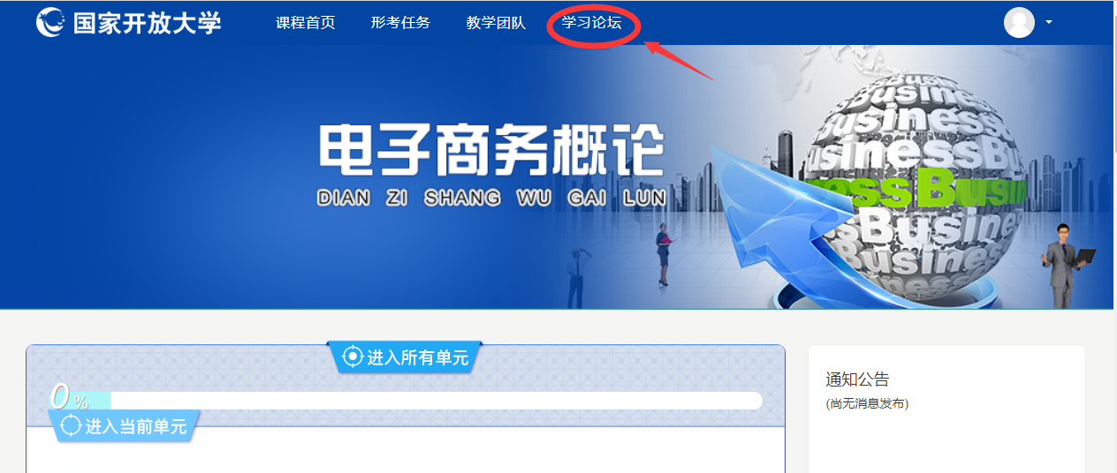
第十三步：点击这里开始学习讨论。

Slide 17
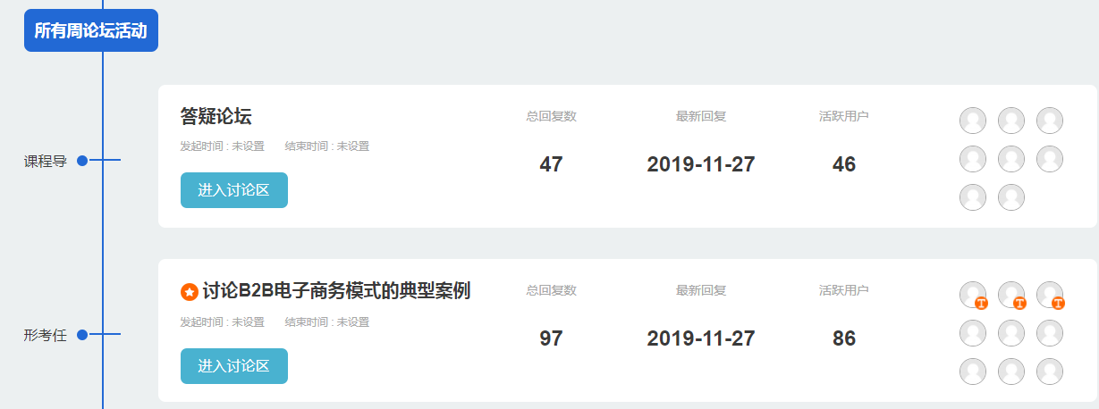

Slide 18
第十四步：每次任务都有不同的讨论区域，点击进入讨论区开始发贴。

Slide 19
第十五步：在文本框内输入想要问的问题，点击发贴。

Slide 20
第十六步：依次完成六次作业，发贴十贴以上，完成课程学习任务。
联系我们：如在学习过程中遇到问题，可以随时联系到课程任课教师，用QQ或者微信、打电话咨询，到学校来请教等方式都可以进行学习。
QQ号码：714140118@qq.com
微信号码与手机同号：18991099833

Slide 21
祝同学们学习顺利， 考出好成绩！！

